Slide 1
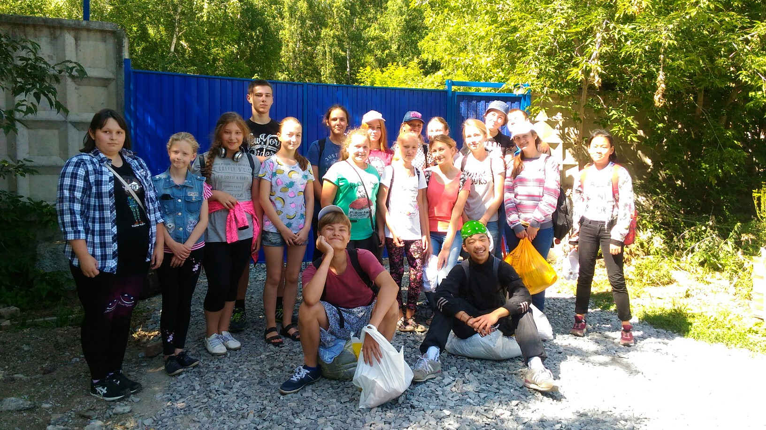
«Эко-волонтер»
Цель – создание условий для развития добровольческой деятельности, направленной на сохранение окружающей среды, решение экологических проблем.

Slide 2
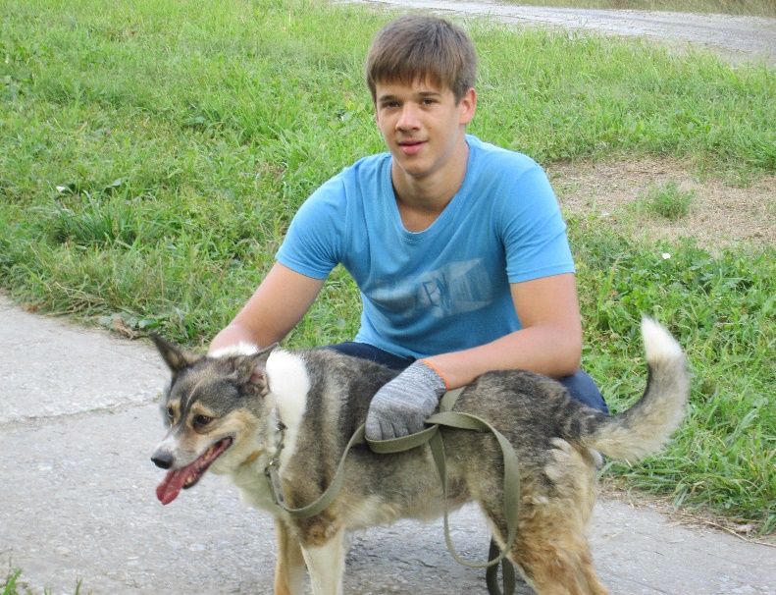
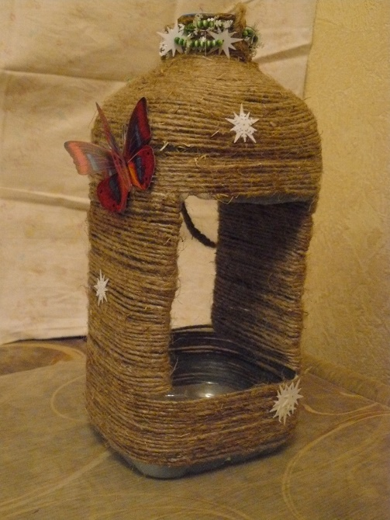
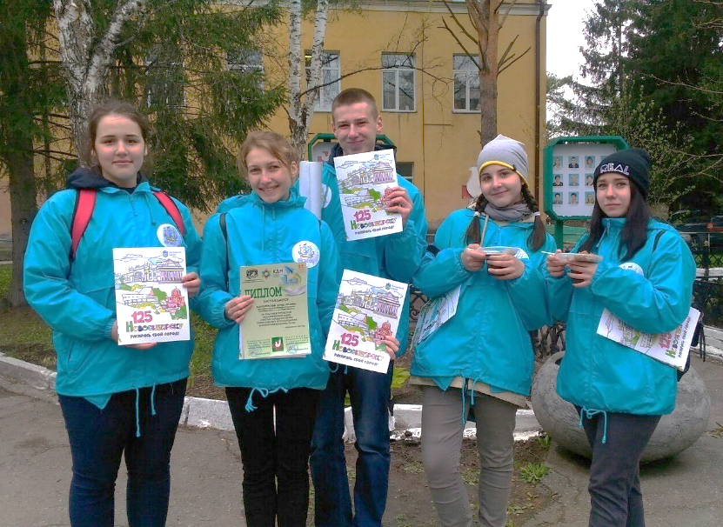
Мероприятия
январь-декабрь (1-2 раза в месяц) | Акция «Добрые руки бездомным лапам» (помощь животным)
январь-декабрь | Акция «Затулинка-птичий дом» (помощь перелетным и зимующим птицам)
апрель-октябрь | Акция по озеленению территории, прилегающей к клубу
в течение года | Участие в эко-мероприятиях района и города

Slide 3
Результаты:
Количество волонтеров – 115 чел.
Общее количество человек, охваченных проектом – около 1000 чел.
Количество привлеченных образовательных учреждений – 10
Количество проведенных акций – не менее 20
Создана рабочая группа проекта (10 чел.)
Расширен круг участников проекта (привлечены новые учреждения)
Привлечено внимание населения к проблемам бездомных животных и перелетных и зимующих птиц
Созданы условия для формирования природоохранных навыков и умений волонтеров, ответственного отношения и положительной инициативы по экологическому преобразованию окружающей среды микроучастка

Slide 4
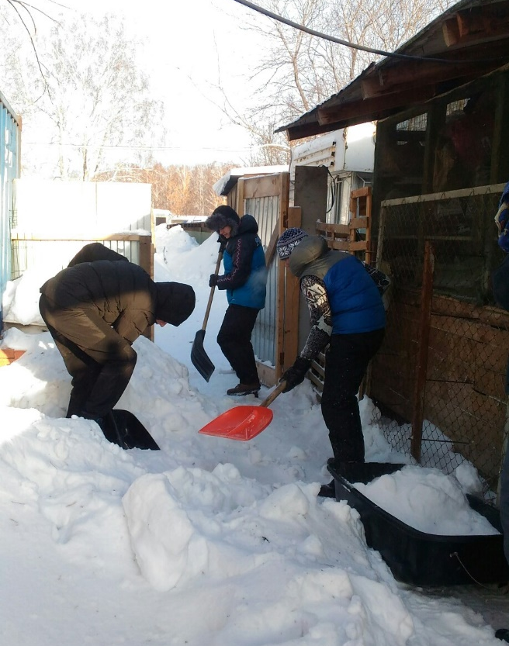
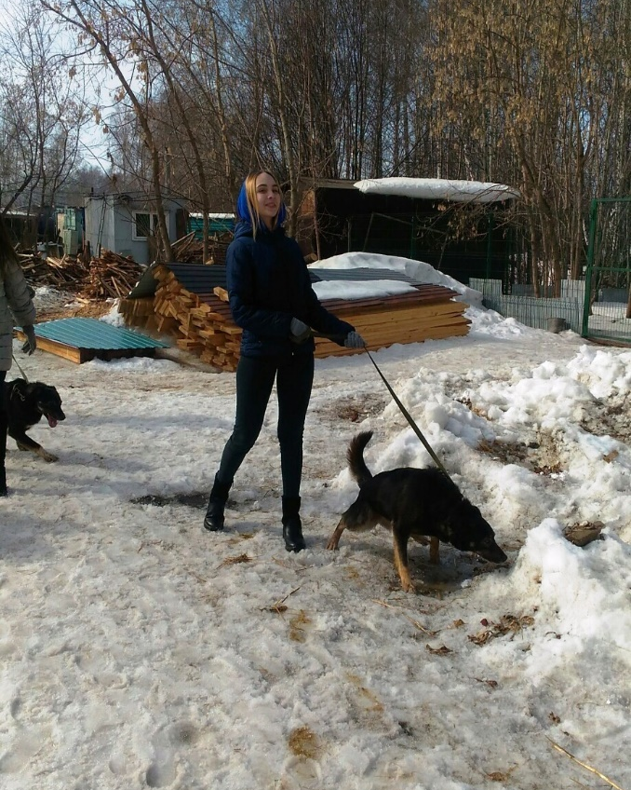
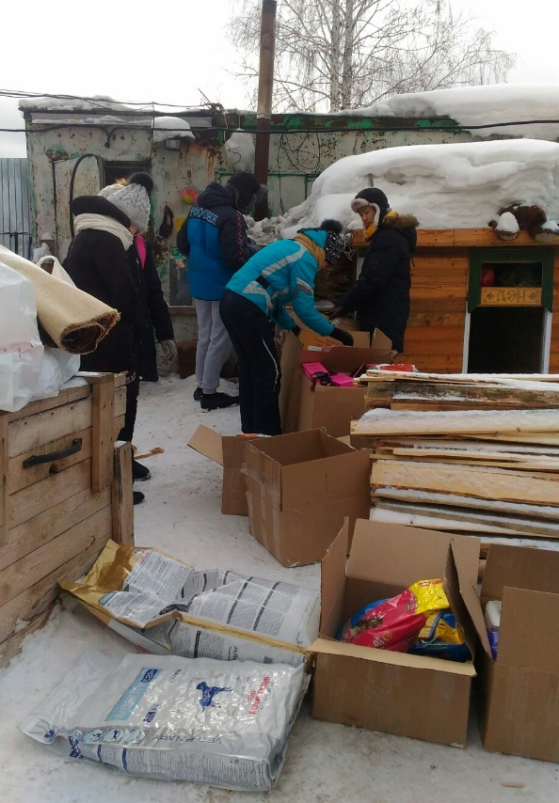
Акция, направленная на помощь животным «Добрые руки бездомным лапам»
(январь-июнь) 6 раз, приняли участие 25 чел., собрано и передано 75,5 кг сухого и влажного корма, переведено 5000 руб. За время поездок в приют волонтеры помогали в уборке территории от снега, заготовка дров, утепление будок, весенняя уборка территории, помощь в сортировке кормов, выгул собак.
участие принимают 6 учреждений: СП «Пламя», «Орион», «Авангард» МБУ «Центр «Молодежный», МБОУ СОШ № 41, № 65, МКДОУ №414. Актив каждого отряда 10 чел., участников более 300 человек.

Slide 5
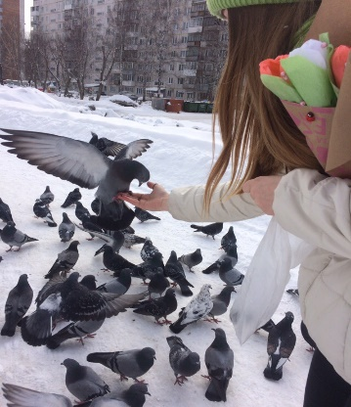
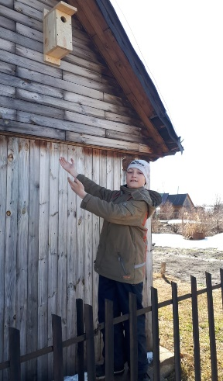
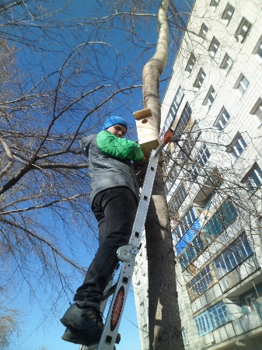
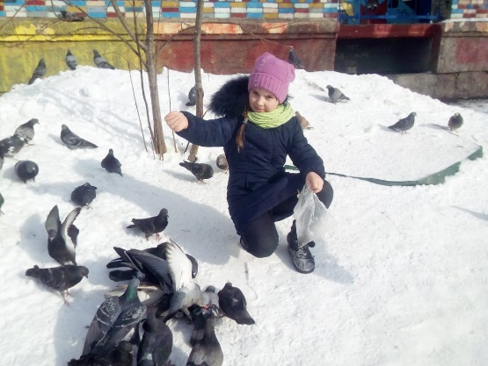
Акция помощи перелетным и зимующим птицам «Затулинка-птичий дом»
на конец мая подано заявок 6 заявок из учреждений: СП «Пламя», «Орион», «Авангард» МБУ «Центр «Молодежный», МБОУ СОШ № 63, № 65, МКДОУ №414.
За (январь-апрель, еженедельно) в акции приняло участие около 40 чел., за январь- апрель было скормлено птицам более 20 кг семечек.

Slide 6
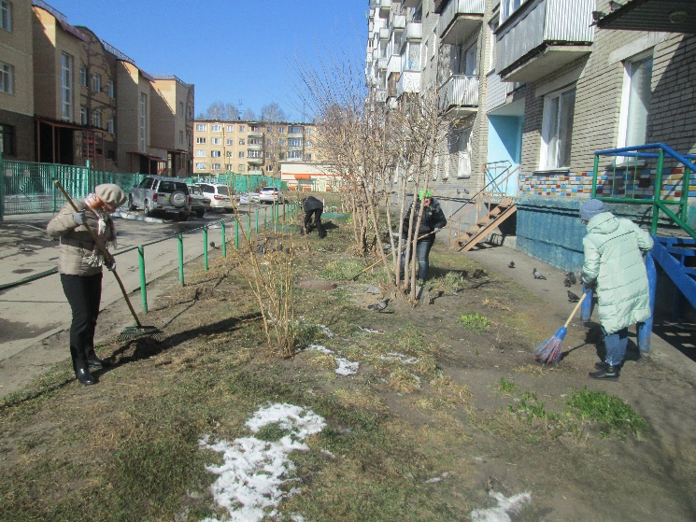
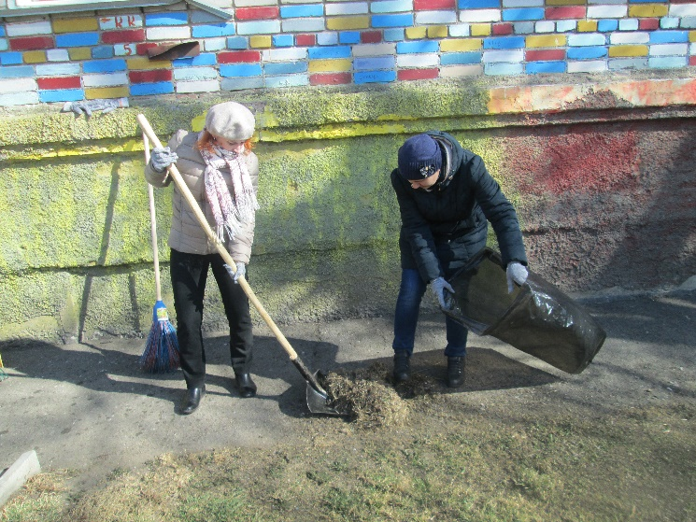
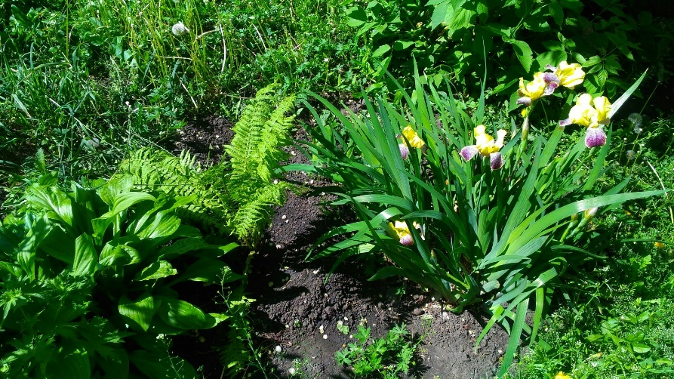
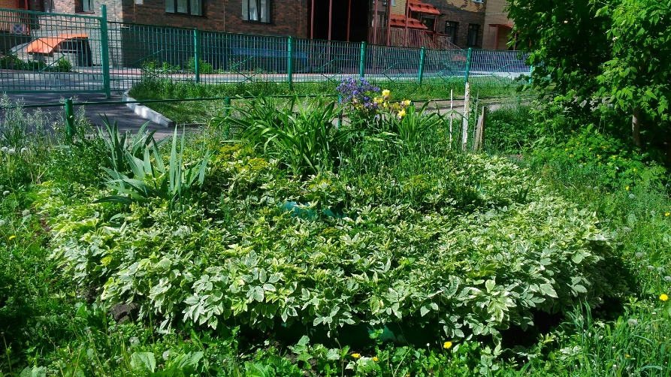
Акция по озеленению территории, прилегающей к клубу.
В апреле посеяны семена на рассаду, запланированы посадки, проведена уборка территории.
За март-май выход на уборку территории 4 раза, июнь – еженедельно (полив, прополка).

Slide 7
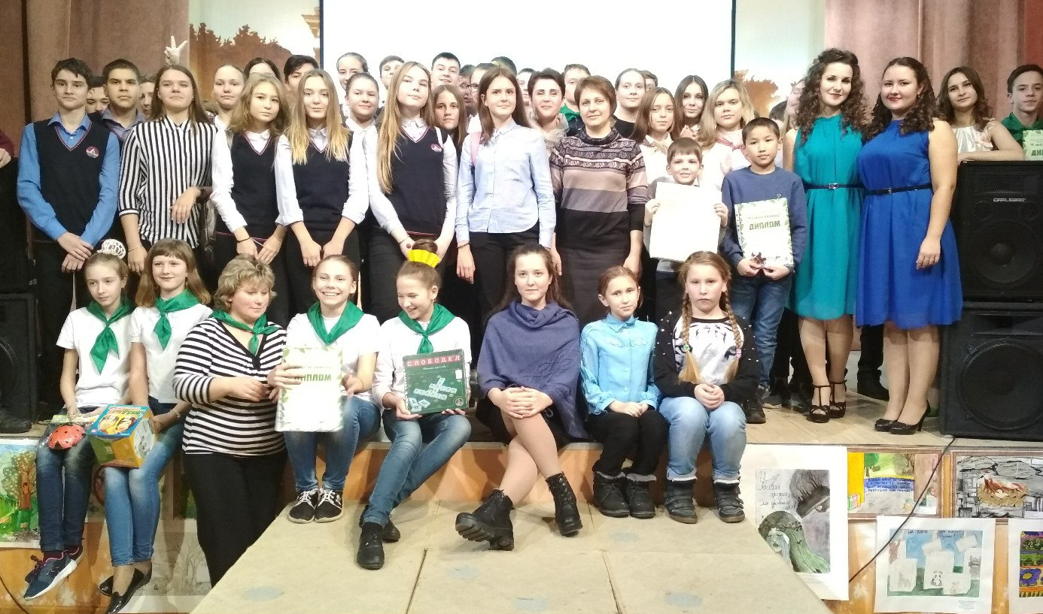
Наши партнеры:
Экоклуб НГУ
Центр реабилитации диких животных (ЦРХП НСО)
ЖЭУ-49
МКУ «Централизованная библиотечная система им. А.С. Макаренко Кировского района»
ГАПОУ НСО «Новосибирский колледж лёгкой промышленности и сервиса»
Лазертаг-арена «Портал-54»
Реалити-квест Fantasmia

Slide 8
Спасибо за внимание!

